Slide 1
ИСПОЛЬЗОВАНИЕ МОБИЛЬНОЙ СРЕДЫ ДЛЯ ПРОЕКТИРОВАНИЯ ПРОГРАММЫ САМООБРАЗОВАНИЯ ПЕДАГОГА
ГБОУ № 509
Санкт-Петербурга

Slide 2
Балет или кордебалет

Slide 3
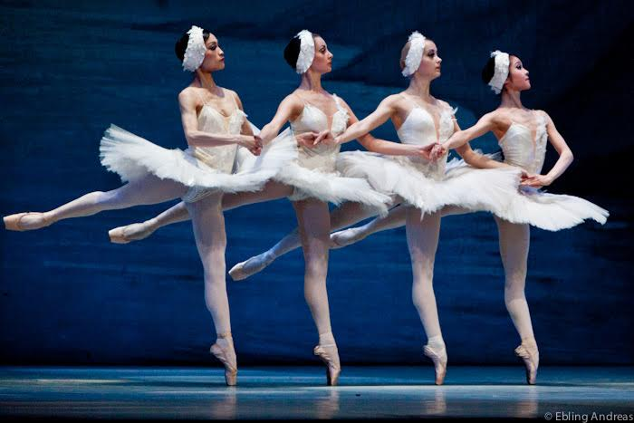
Кордебалет
Балет
Артисты кордебалета исполняют групповые и массовые танцы
Балет - вид сценического искусства, в основе которого лежит определённый сюжет

Slide 4
Балет «муравьиная соната»
НОВАЯ ШКОЛА
НОВЫЕ УЧИТЕЛЯ
НОВЫЕ ТРЕБОВАНИЯ
Необходимо:
- Уникальная среда
- Обеспечение инфообмена
- Сюжетное сотрудничество

Slide 5
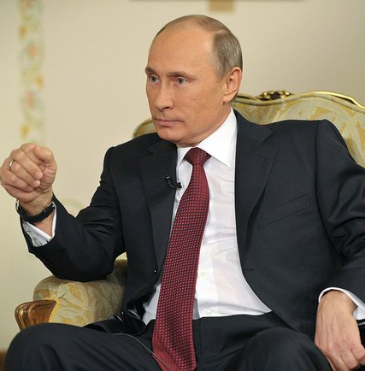
VIP - гость
“Создание условий для постоянного самосовершенствования и повышения квалификации учителей становится ключевым фактором развития всей системы общего образования.”
В.В. Путин
Notes:
Администрации школы в этой ситуации вполне по силам предложить учителям различные формы профессиональной реализации, которые как раз будут способствовать их профессиональному росту. Это и участие учителей в научных исследованиях, и руководство педагогической практикой студентов и наставничество, и реализация программ для одаренных детей, и реализация инновационных проектов. Именно это может стать наполнением той системы профессионального роста школьных учителей, о которой сказал президент».

Slide 6
ИКТ: вчера и сегодня…
Неизбежность
Необходимость

Slide 7
Мобильная среда
Политика государства
Образовательная политика
Темп развития технологий

Slide 8
Сюжетный Репертуар
Внутренний сайт
Контроль
Управленческие решения
Блог «Методист-онлайн»
Информационно-методическая поддержка
Программа самообразования педагогов
Индивидуальный маршрут

Slide 9
Целеполагающие направления
дидактико-методическое
технологическое
инновационное
предметное

Slide 10
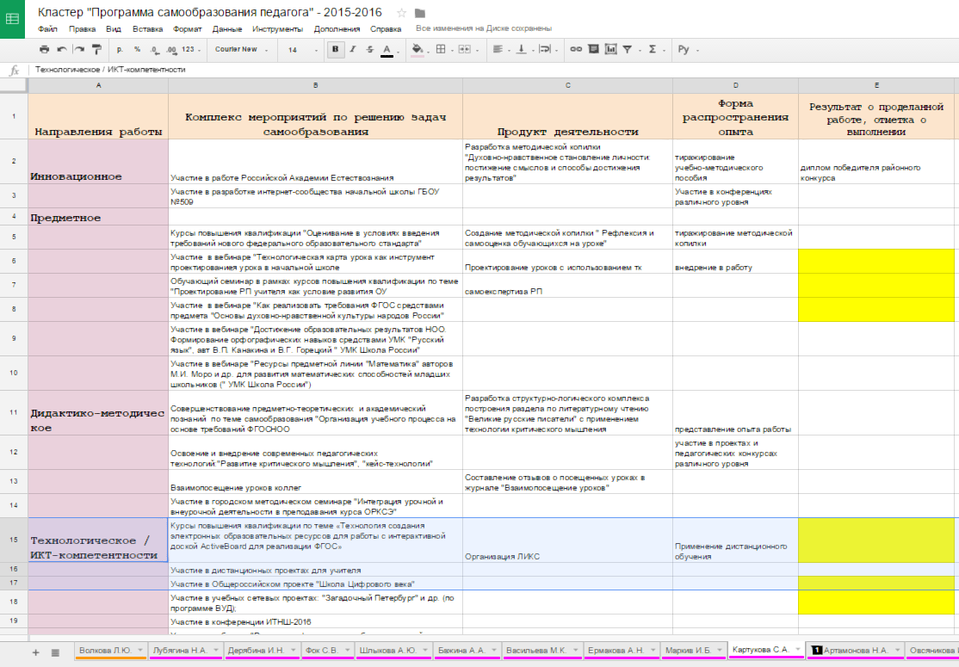
ПА – «ПСП»
Па-де-де

Slide 11
ПА – «методист-онлайн»
Па-де-де

Slide 12
блог «Методист-онлайн»
Структурирован по направлениям
Используется внутренний сайт,
Ориентирован на помощь педагогу в начале самоопределения
Является помощником в планировании профессионального маршрута
Пользуясь материалами блога, педагог определяется с дальнейшими действиями
Проектируется программа самообразования педагога

Slide 13
ПА – «ББШ»

Slide 14
ПА – «взаимопосещение»

Slide 16
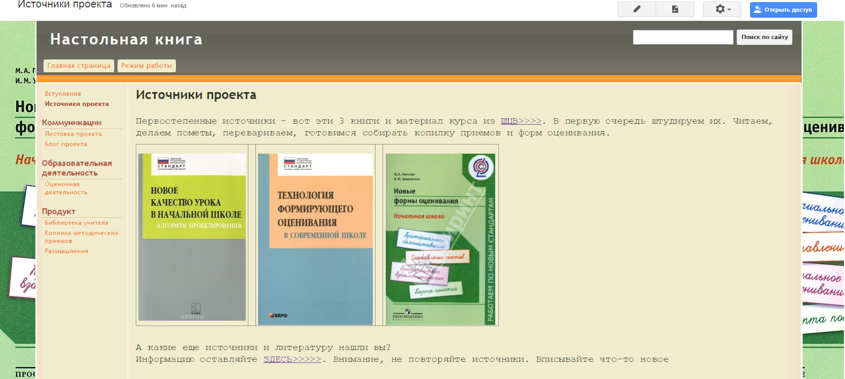
ПА – «Настольная книга»

Slide 17
форсайт прогноз (взгляд в будущее)
легкодоступная визитная карточка учителя
принятие своевременного адекватного управленческого решения
инструмент для анализа программ самообразования
оказание помощи не только и не столько руководителем, сколько коллегами
ПСП разрабатывается совместно, что позволяет применять эффективные практики
повышение уровня педагогического мастерства всего объединения педагогов

